Slide 1





  Chào mừng các em
  đến với tiết Toán

Slide 2
Toán
Bài 26: Luyện tập ( Tiết 2)

Slide 3
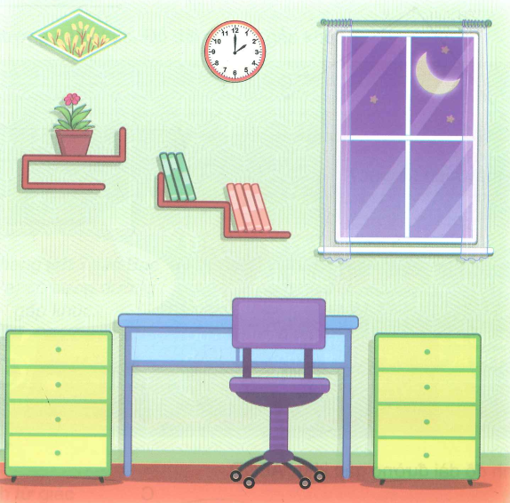

1
a) Tìm hai đồ vật có dạng đường gấp khúc.
b) Tìm hai đồ vật có dạng hình tứ giác.
Notes:
Trên đây là 1 số hiệu ứng ví dụ. Với BT này GV cho HS lên chỉ và chốt luôn đáp án với HS.

Slide 4
2
Trong mỗi hình dưới đây có mấy hình tứ giác?
a)
b)
c)
1 hình tứ giác
3 hình tứ giác
2 hình tứ giác

Slide 5
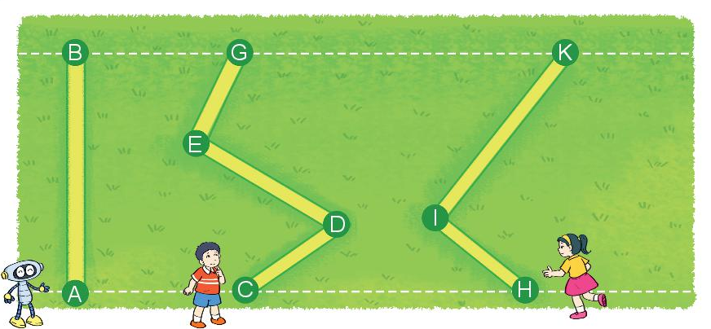
3
Rô-bốt, Việt và Mai chạy qua một bãi cỏ như hình vẽ.
Đọc tên đường chạy của mỗi bạn.
b) Bạn nào chạy qua bãi cỏ theo đường gấp khúc?
c) Đường chạy của bạn nào gồm 2 đoạn thẳng?
Đường chạy của bạn nào gồm 3 đoạn thẳng?
Việt, Mai
Mai
Việt

Slide 6
4
Tính độ dài đường gấp khúc ABC và MNPQ.
a)
b)
A
N
4 cm
4 cm
3 cm
6 cm
4 cm
C
M
Q
P
B

Slide 7


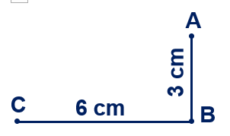
Toán
Bài 26: Luyện tập ( Tiết 2)
Bài 4 ( tr 105)
a.
Bài giải
Tính độ dài đường gấp khúc ABC và MNPQ.

Slide 8
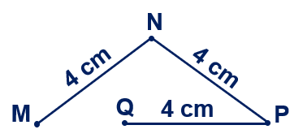
Toán
Bài 26: Luyện tập ( Tiết 2)
Bài 4 ( tr 105)
a.
Bài giải
Tính độ dài đường gấp khúc ABC và MNPQ.
b.
Bài giải

Slide 9
Bài 4 ( tr 105)
a.
Bài giải
b.
Bài giải

Slide 10
5
Đường gấp khúc nào dài hơn?
Đường gấp khúc màu xanh dài hơn.

Slide 11
4. Dặn dò
- Vở BT TV làm bài 10 tr 59
- Vở BT Toán làm bài 1, 2, 3, 4 tr 98 + 99
Chữ kí PH

Slide 12

Tạm biệt và hẹn gặp lại
các con vào những tiết học sau!

